Slide 1
Ювелирный магазин
Бизнес-план
Кирюша Карандец, 11-А класс

Slide 2
Вашему вниманию будет представлен бизнес-план по открытию ювелирного магазина. Он содержит подробное описание всех этапов, которые необходимо пройти начинающему предпринимателю. Также здесь приводятся все экономические расчеты денежных средств, необходимых для реализации проекта, прогнозируемые расходы и доходы. Кроме этого, в бизнес-плане описаны некоторые организационные моменты ведения предпринимательской деятельности.

Slide 3
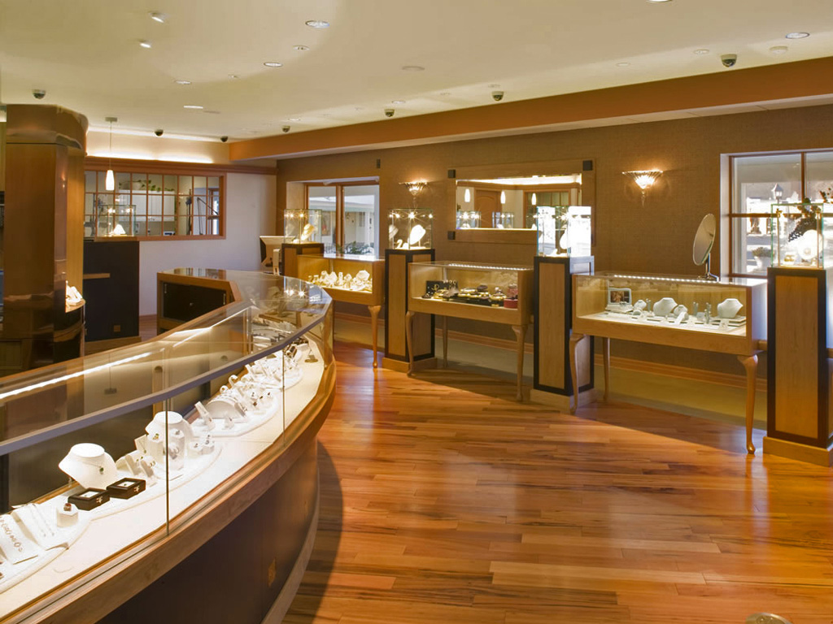

Slide 4
Цель проекта: провести детальное исследование эффективности открытия ювелирного магазина, выяснить экономическую выгоду проекта, вычислить затраты на его реализацию, получить необходимое инвестирование
Срок окупаемости проекта | 24 месяца
Общие вложения в проект | 863 330 грн
Средний размер выручки (за месяц) | 289 084 грн
Средний размер чистой прибыли (за месяц) | 39 555 грн

Slide 5
Бизнес-план ювелирного магазина: расположения
Помещение для ювелирного магазина будет арендовано в новом ТРЦ. Центр находится в оживленной части города с большим людским потоком. Будущий ювелирный салон будет располагаться в месте, где намечен наиболее людный поток: на первом этаже ТРЦ, рядом с популярным бутиком и эскалатором, ведущим на второй этаж.

Slide 6
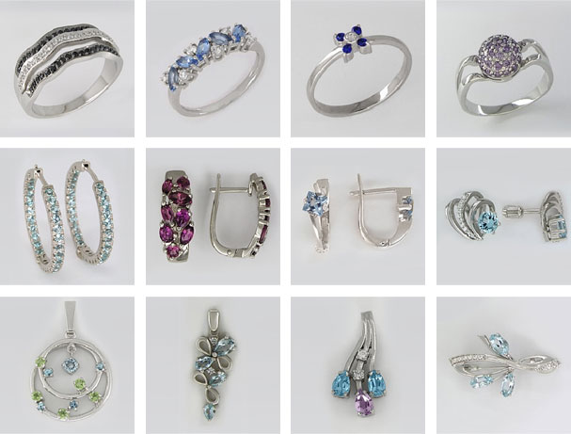

Slide 7
Специализацией ювелирного салона станут украшения из серебра, которые отличаются более низкой ценой, но обладает презентабельностью не меньшей, чем изделия из золота и других драгоценных металлов. Дополняться серебряные украшения будут вставками из драгоценных и полудрагоценных камней. Более половины всего представленного ассортимента будет находиться в среднем ценовом сегменте, около трети продукции – в сегменте премиум-класса. Всего в магазине будет представлен ассортимент из более, чем 500 позиций.

Slide 8
Наименование этапа | Декабрь 2014 | Январь 2015 | Февраль 2015 | Март 2015
Приобретение торгового оборудования (внесение аванса 100%) | *** | *** | ***
Приобретение товара (аванс 100%) |  |  | ***
Доставка и установка оборудования |  |  | ***
Поиск и обучение персонала |  |  | ***
Доставка и раскладка товара |  |  | ***
Изготовление вывесок (лайтбоксы) |  |  | ***
Открытие салона |  |  |  | ***

Slide 9
График работы, персонал, заработная плата
В связи с тем, что режим работы торгового центра с 10.00 до 21.00, необходимо, чтобы ювелирный салон работал по тому же графику. Для нормального ведения деятельности в текущих условиях ювелирному салону требуется штат из четырех продавцов-консультантов, которые будут работать по графику 2х2. Для увеличения объемов продаж и создания дополнительной мотивации для работников, в салоне рекомендуется ввести смешанную систему оплаты труда, состоящую и постоянной (оклад) и переменной части (процент от продаж).

Slide 10
Расходная часть
№ п/п | Статья расходов | Сумма, грн
1 | Закупка торгового оборудования | 140000 грн
2 | Приобретение товара у владельца франчайзи | 519750 грн
3 | Доставка оборудования и товара | 31750 грн
4 | Установка оборудования | 8600 грн
5 | Изготовление и монтаж вывески | 17320 грн
6 | Поиск и обучение персонала | 15800 грн
7 | Заработная плата | 24200 грн
8 | Аренда | 34650 грн
 | ИТОГО: | 792070 грн

Slide 11
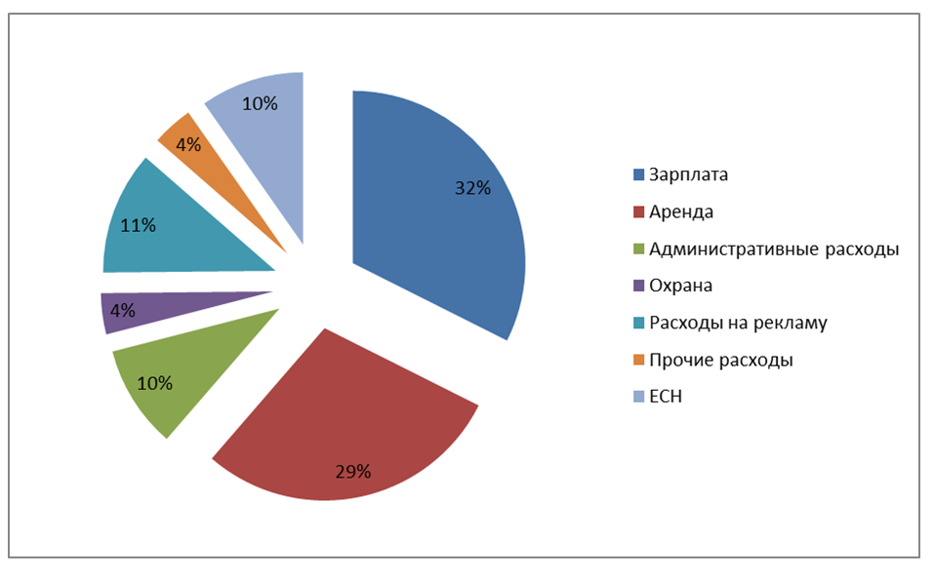
Распределение расходов

Slide 12
Окупаемость проекта
Старт проекта: Декабрь 2014 г.
Открытие ювелирного салона: Март 2015 г.
Выход на точку безубыточности: Май 2015 г.
Дата окупаемости проекта: Декабрь 2015 г.
Срок окупаемости проекта: 24 месяца
Доходность инвестиций: 15% годовых

Slide 13

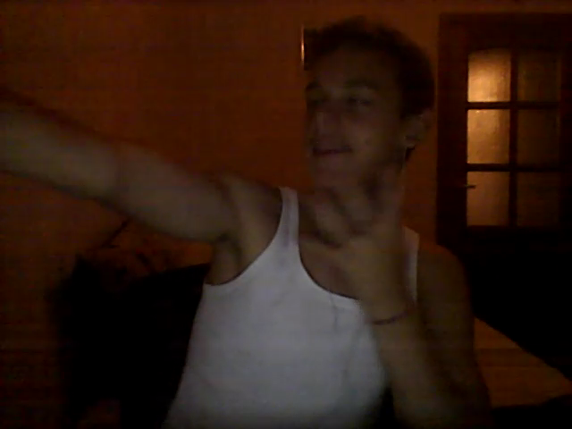
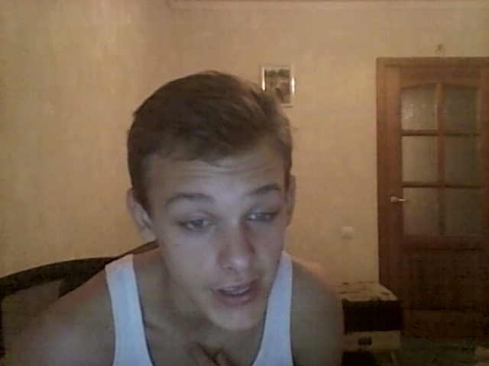

Спасибо за внимание!

